Slide 1
Dependance Injection Email & Upload

Slide 2

Nội dung
Dependance Injection
Định nghĩa và khai báo bean
Tiêm bean với @Autowire
Phân biệt bean với @Qualifier
Sử dụng bean CommonsMultipartResolver để upload file
Sử dụng bean JavaMailSender để gửi email
Gửi email có kèm file
Xây dựng bean gửi mail

Slide 3
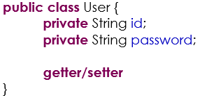

Dependance Injection
DI là cách truyền đối tượng vào một thành phần khác để sử dụng
Xét bean User gồm 2 thuộc tính id và password
Định nghĩa bean
Khai báo bean
setPassword()

Slide 4
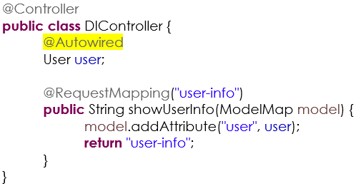
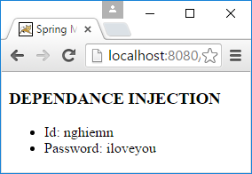

Tiêm bean vào Controller
Sử dụng @Autowired để tiêm bean vào Controller.

Slide 5
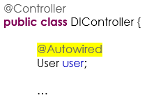
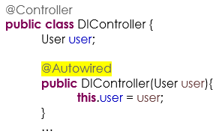
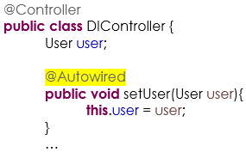
Dependance Injection
Sau khi controller được tạo ra thì bean sẽ được tiêm vào
Có 3 cách tiêm bean vào controller
Tiêm trực tiếp vào field
Tiêm thông qua constructor
Tiêm qua phương thức setter
Tiêm vào field
Tiêm vào constructor
Tiêm vào setter

Slide 6
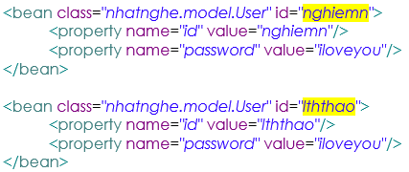

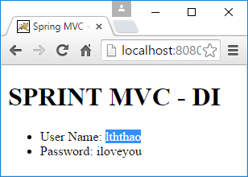
Dependance Injection
@Autowired sẽ nhận biết bean thông qua kiểu dữ liệu.
Nếu có 2 bean cùng kiểu thì cần thêm @Qualifier để nhận biết qua id

Slide 7
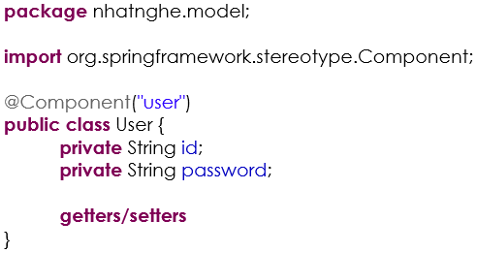

@Component – Bean tự khai báo
@Component cho phép một bean tự khai báo trong spring-config-mvc.xml.
Tuy nhiện bạn phải khai báo package trong thuộc tính base-package

Slide 8
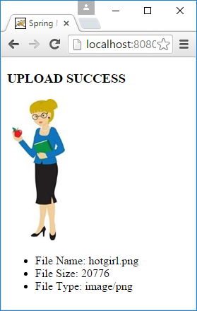
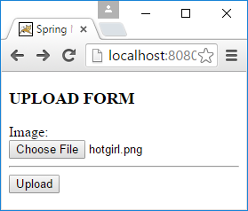
Upload file Case Study

Slide 9
Các bước thực hiện
Bước 1
Bước 2
Bước 3
Bước 4
B1: Khai báo bean CommonsMultipartResolver
B2: Xây dựng form upload
B3: Xây dựng UploadController
B4: Xây dựng view hiển thị kết quả

Slide 10

Khai báo bean
Chép file spring-config-upload.xml vào WEB-INF
File này chứa khai báo bean cho phép upload file như sau
Thuộc tính maxUploadSize qui định kích thước tối đã được phép upload

Slide 11
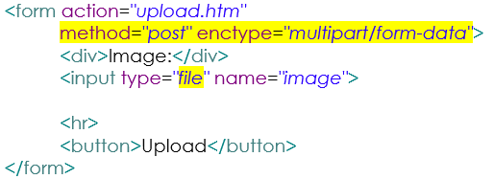
Form Upload File
upload.jsp

Slide 12
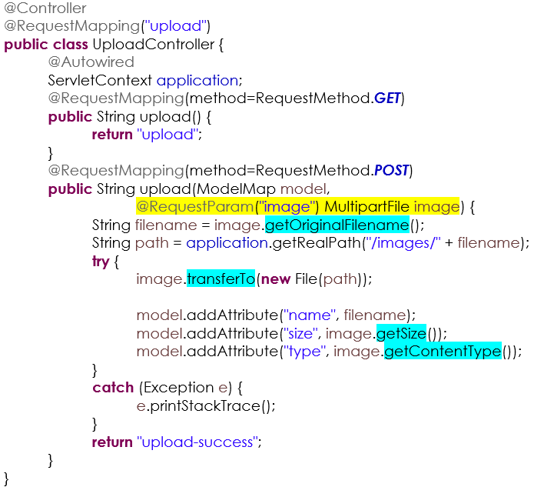
Xây dựng UploadController

Slide 13
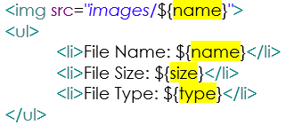
Xây dựng form upload và hiển thị
upload-success.jsp

Slide 14
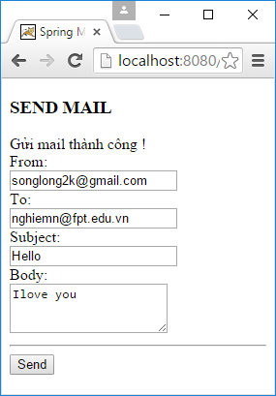
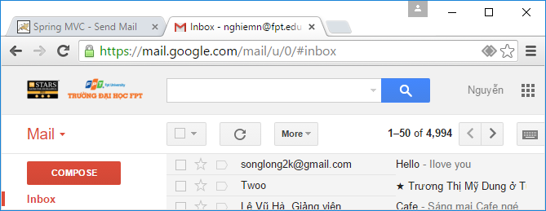
Send E-Mail Case Study

Slide 15
Các bước thực hiện
Bước 1
Bước 2
Bước 3
B1: Khai báo bean: JavaMailSenderImpl
B2: Xây dựng bean và form send-mail
B3: Xây dựng SendMailController

Slide 16
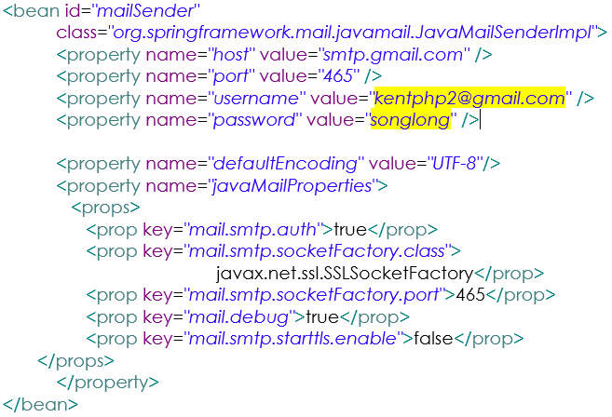
Khai báo mail bean
Chép file spring-config-gmail.xml vào WEB-INF
Chú ý khai báo bean gửi mail qua gmail
Tài khoản gmail cần được kích hoạt cho phép gửi mail qua ứng dụng
https://www.google.com/settings/security/lesssecureapps

Slide 17
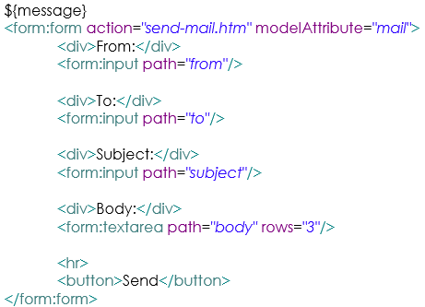
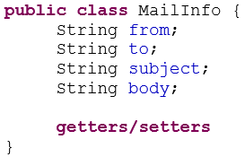
Form và MailInfo
send-mail.jsp

Slide 18
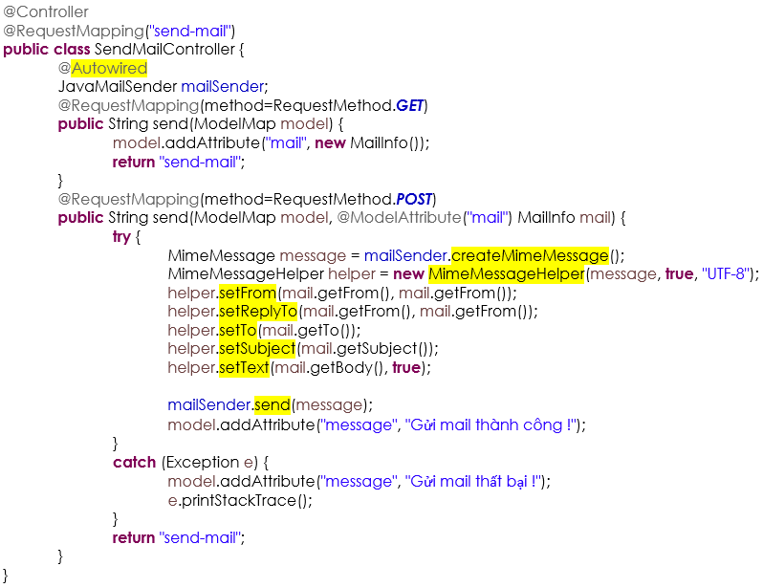
SendMailController
Tiêm JavaMailSender vào để sử dụng

Slide 19
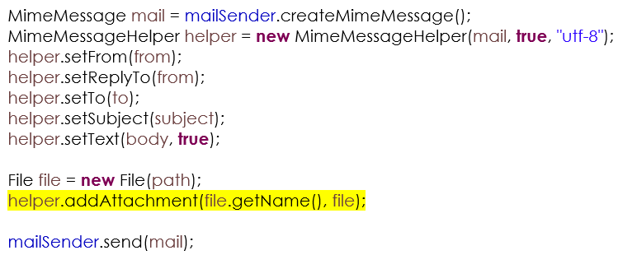
Send email có attach file
File được đính kèm
Tên file đính kèm được hiển thị trên email

Slide 20
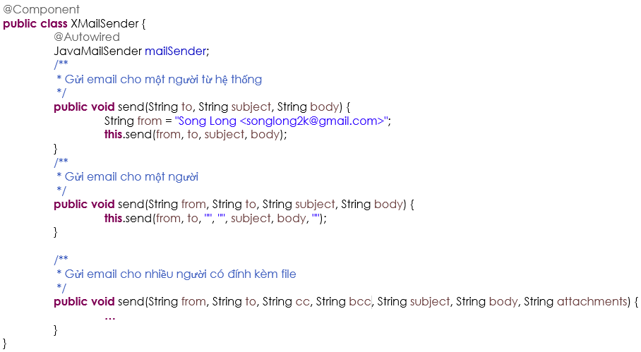
Bean XMailSender

Slide 21

Tóm tắt
Dependance Injection
Định nghĩa và khai báo bean
Tiêm bean với @Autowire
Phân biệt bean với @Qualifier
Sử dụng bean CommonsMultipartResolver để upload file
Sử dụng bean JavaMailSender để gửi email
Gửi email có kèm file
Xây dựng bean gửi mail

